Slide 1
Металлы в жизни человека.
интегрированный урок химии и экологии.
Преподаватель: Пузикова Н.И.

Slide 2
Цель данного урока:
расширить кругозор учащихся,
повысить познавательный интерес к изучению предмета,
формировать экологическое мировоззрение,
расширить знания об элементах жизни, о загрязняющем действии тяжелых металлов,
обобщить знания учащихся о металлах, значении в жизнедеятельности человека,
токсическом действии металлов на организм человека,
учить четко и грамотно выражать свои мысли,
максимально использовать знания, полученные при изучении других предметов – биологии, географии, математики, истории, физики и экологии.

Slide 3
Приветствие.
Другого ничего в природе нет Ни здесь, ни там, в космических глубинах: Все – от песчинок малых до планет – Из элементов состоит единых. Как формула, как график трудовой, Строй менделеевской системы строгий. Вокруг тебя творится мир живой, Входи в него, вдыхай, руками трогай.
(С. Щипачев «Читая Менделеева)

Slide 4
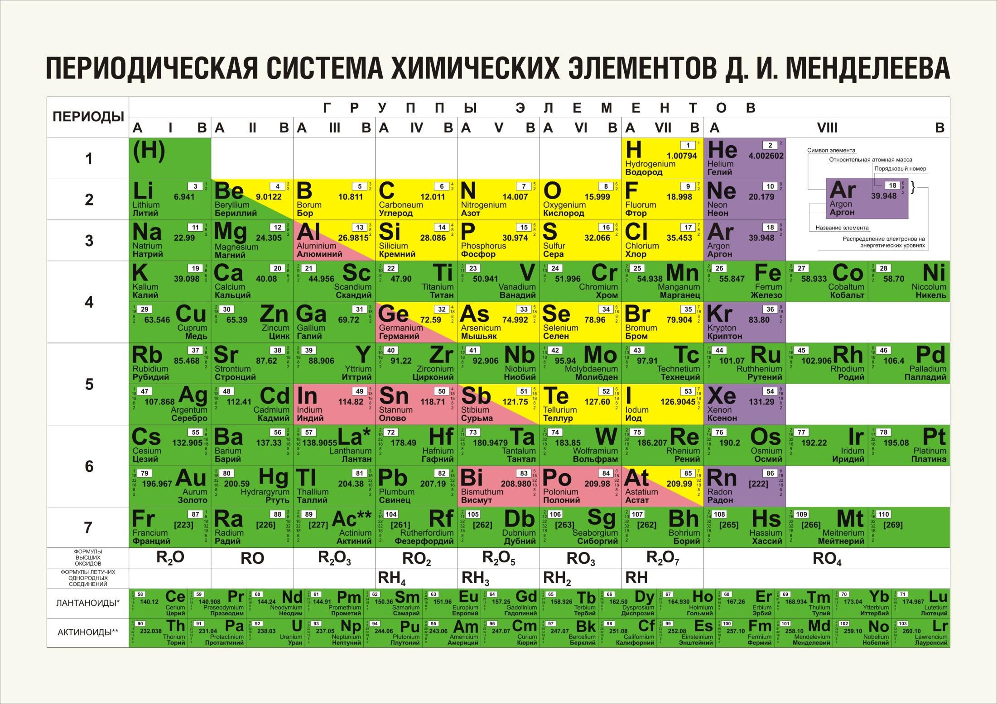

Slide 6
Кальций
Один из пяти наиболее распространенных элементов в организме человека. Содержание его в организме составляет около 1700 г на 70 кг массы. Ионы кальция участвуют в сокращении мышц, функционировании нервной системы.
Кальций нужен для роста костей и зубов, образования молока у кормящих женщин, регулирования нормального ритма сокращений сердца, а также процесса свертывания крови. кровотечении. Недостаток кальция в плазме крови может вызвать судороги и даже конвульсии (сильные судороги всех мышц).

Slide 7
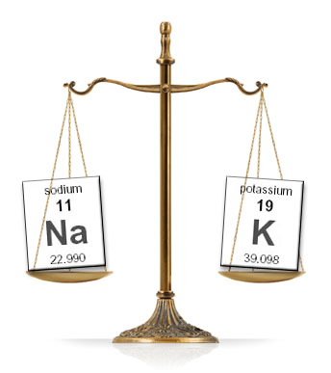
Натрий и калий.
Ионы натрия и калия распределены по всему организму человека.
Ионы натрия и калия принимают активное участие во многих процессах функционирования клеток.
В организме содержится 250 г калия и 70 г натрия. От концентрации обоих ионов зависит чувствительность (проводимость) нервов и сократительная способность мышечной ткани.
Шок при тяжелых ожогах обусловлен потерей ионов калия из клеток.
Введение ионов калия способствует расслаблению сердечной мышцы между сокращениями сердца.
Хлорид натрия служит источником для образования соляной кислоты в желудке.

Slide 8
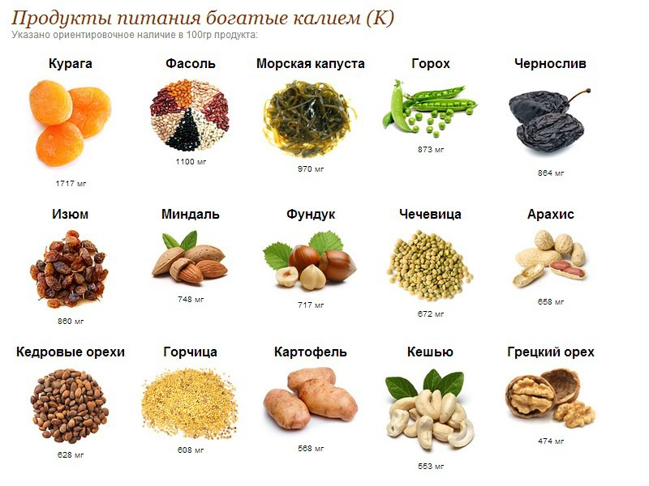

Slide 9
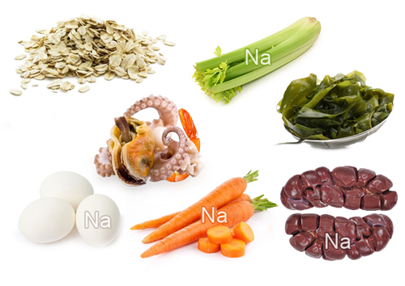

Slide 10
Магний.
Ионы магния образуют в клетках организма комплексы с нуклеиновыми кислотами, участвуют в передаче нервного импульса, сокращении мышц, метаболизме углеводов. Магний можно назвать центральным элементом энергетических процессов. Избыток магния играет роль депрессора нервного возбуждения, недостаток – вызывает судороги. Содержание магния в организме около 42 г, повышенное количество его в организме может вызвать наркотическое состояние.

Slide 11
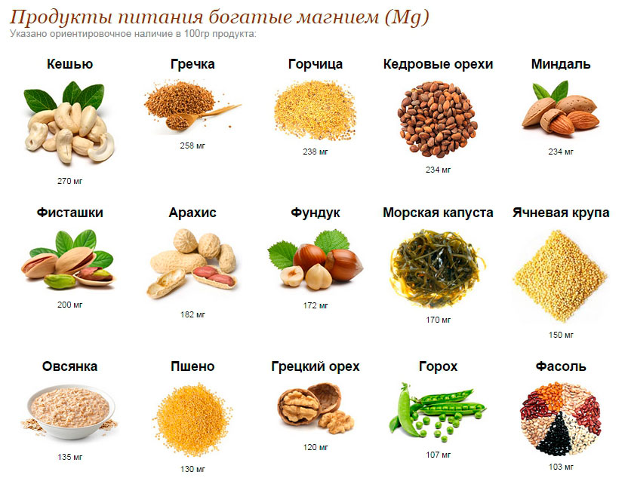

Slide 13
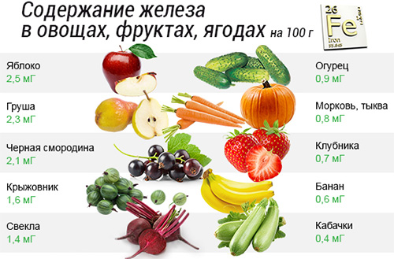
Железо.
В эритроцитах крови сконцентрирована основная масса железа, входящего в состав организма. Эритроциты содержат гемоглобин, который переносит кислород из легких во все органы и ткани тела. А железо – непременная составная часть гемоглобина.
В организме существует депонированное (запасное) железо в виде высокомолекулярного железосодержащего белка (ферритина), находящегося в клетках печени и селезенки.

Slide 15
МЕДЬ.
Медь была обнаружена в организмах позвоночных и беспозвоночных животных. Человеку медь необходима для нормального процесса кроветворения. Образование гемоглобина протекает при обязательном участии меди. В присутствии меди образуются необходимые для дыхания клеток вещества. Потребность взрослого человека в меди составляет 2 мг в день.

Slide 16
АЛЮМИНИЙ.
Он принимает участие в процессе регенерации (восстановления) эпителиальной и соединительной тканей, поддержания крепости костей, влияет на функцию околощитовидных желез, оказывает как активизирующее, так и тормозящее действие на пищеварительные ферменты.

Slide 17
ВРЕД АЛЮМИНИЯ.
Источниками алюминия для организма человека являются вода и пища. В городские системы водоснабжения он попадает преимущественно из-за использования в системах очистки воды алюмокалиевых квасцов. Источником алюминия для человеческого организма является также косметика. Особенно "грешат" этим всякие антиперспиранты, которые почти на четверть состоят из солей алюминия. Именно эти соли забивают поры на коже, что препятствует потоотделению и вызывает ощущение сухости в подмышках. Пудры, кремы, помады и туши также содержат алюминий.
При избытке алюминия сокращается продолжительность жизни, отчетливые признаки отравления наблюдаются при поступлении алюминия свыше 5 г в сутки, хотя, как было отмечено, порог токсичности намного ниже (50 мг/сут).
Поражению подвергаются также костный мозг, кости, почки, репродуктивные органы (особенно у женщин), молочные железы, центральная нервная система, появляются депрессия и нервозность, энцефалопатии, а с возрастом могут развиться болезни Альцгеймера и Паркинсона.

Slide 18
НИКЕЛЬ.
Необходимый человеку микроэлемент. Содержание его в организме - 10 ⁻⁴%. Он входит в состав многих ферментов. Недостаток его приводит к ингибированию ферментов печени, нарушает дыхательные процессы в митохондриях, изменяет содержание липидов в печени. Никель – биологический конкурент меди и железа.
Токсическое действие: Канцероген. Высокий уровень содержания никеля в окружающей среде привел к появлению нового неврологического заболевания - миело-оптико-нейро - питания (Япония). Симптомы: боли в животе, нарушение чувствительности, паралич, падение остроты зрения.

Slide 19
Свинец.

Slide 20
РТУТЬ.
Большие количества ртути выделяются в биосферу в результате функционирования различных промышленных производств.
Мхи и лишайники способны накапливать ртуть. По цепи питания ртуть может попасть и в организм человека.
Очень часто отравления ртутью происходят в помещениях при неправильной эксплуатации ртутьсодержащих приборов и устройств (термометры, барометры, манометры).
Характерными признаками ртутного отравления являются слюнотечение, вялость, бессонница, ослабление памяти, может возникать общее подавленное состояние и нервное расстройство. Нормальное содержание ртути в крови - 0 до 0,04 мкг/г,

Slide 22
Учитель подводит итоги.
– У вас на партах карточки,обведите только выбранный вами ответ.
Сегодня на уроке:
1. Мне было интересно
2. Не очень интересно
3. Не интересно
Свою работу на уроке оцениваю
«5», «4», «3», «2»
Закончим занятие словами Д.И.Менделеева «Жить – это значит узнавать».Стремитесь к новым знаниям, открытиям, победам.

